Slide 1


Einführung eines neuen Kassensystems für Veranstaltungen
Max Mustermann
Kaufmann für Digitalisierungsmanagement

Slide 2
Einführung eines neuen Kassensystems für Veranstaltungen
Agenda
Einleitung
Planung
Vorgehen
Abschluss

Slide 3
Einleitung
Projektumfeld
ChangeIT Verlagsgesellschaft mbH & Co. KG
Fachverlag für IT Hannover & Hildesheim
320 Mitarbeiter

Slide 4


Einleitung
Projektidee
Altes Kassensystem ist veraltet
Erfüllt nicht die KassensichV
Geschäftsführung wünscht sich iPad-Lösung
Digitalisierung interner Prozesse

Slide 5
Einleitung
Projektziele
Erfüllung der KassensichV
Kompatibilität mit vorhandener Hardware
iPads Gen6 + SumUp Air
Verwaltung über Cloud
Möglichkeit für Offline-Betrieb
Verringerung von Prozesszeiten

Slide 6
Planung
Projektphasen

Slide 7
Planung
Projektkosten
Einführungsphase:
Azubi-Stundensatz 9,29 € / h 6 h
Mitarbeitersatz 25,00 € / h 21,5 h
Ressourcennutzung p.P. 15,00 € / h 27,5 h
6 h x (9,29 € + 15,00 €) + 21,5 h x (25,00 € + 15,00 €)
= 1.005,74 €

Slide 8
Planung
Projektkosten
Projektphase | Stunden Azubi Mitarbeiter |  | Kosten
Analyse | 4 h | 2 h | 177,16 €
Entwurf | 13 h | / | 315,77 €
Realisierung | 10 h | 1 h | 282,90 €
Einführung | 6 h | 21,5 h | 1.005,74 €
Abschluss | 7 h | 4 h | 330,03 €
Gesamt |  |  | 2.111,60 €

Slide 9
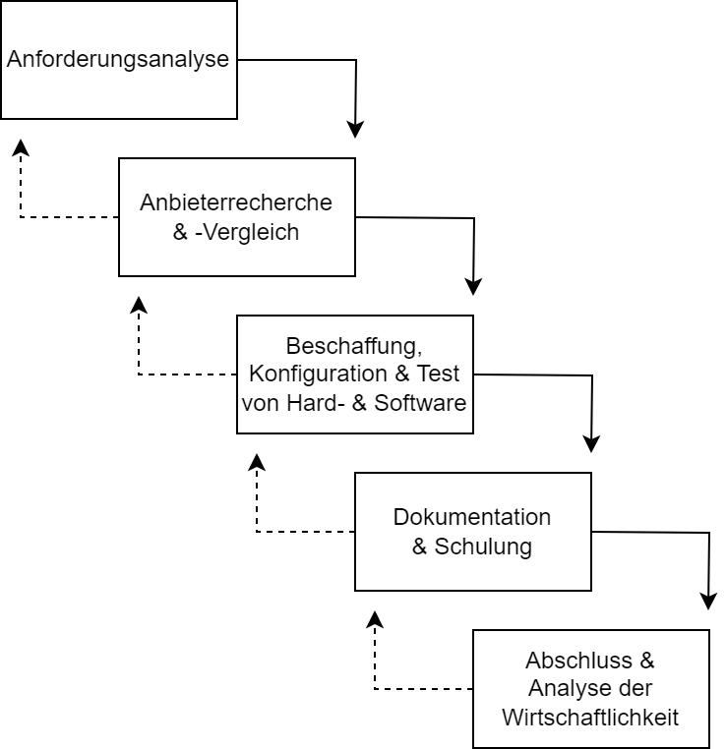
Planung
Entwicklungsprozess
Wasserfallmodell

Slide 10
Einführung eines neuen Kassensystems für Veranstaltungen
Vorgehen
Analyse
Entwurf
Realisierung

Slide 11
Analyse
Lastenheft
Befragung der Abteilungen:
Buchhaltung, Vertrieb & Direktmarketing
Leichter Artikelimport
Abbildung aller Bereiche getrennt in einem System
Umfangreiche Auswertungen mit Export

Slide 12
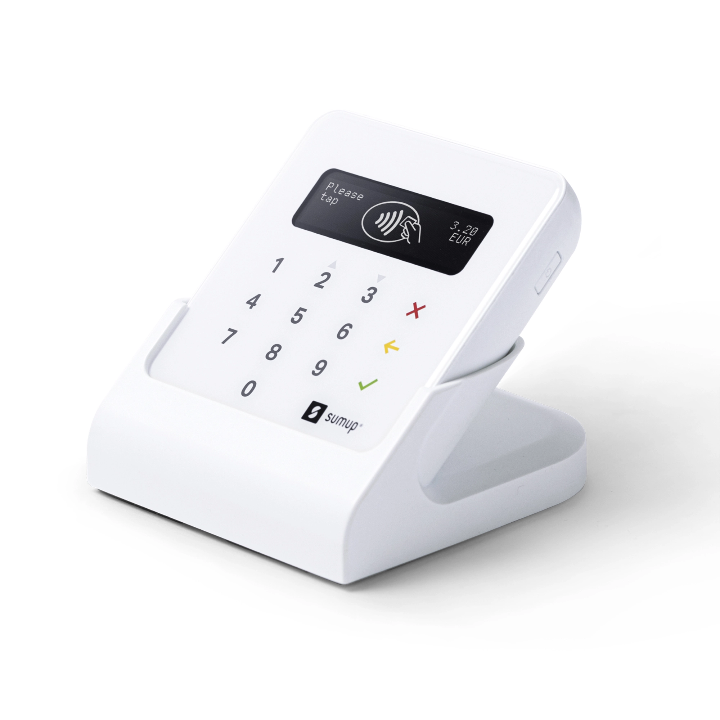
Entwurf
Anbieterwahl
SumUp POS
SystemA
SystemB
SystemC
Nr | Bezeichnung | Preis | USt | Basis | aktiv | Gruppe
1201 | IT-Security mittels VPN | 209,00 | 7 | brutto | 1 | IT-Sec/Bücher

Slide 13
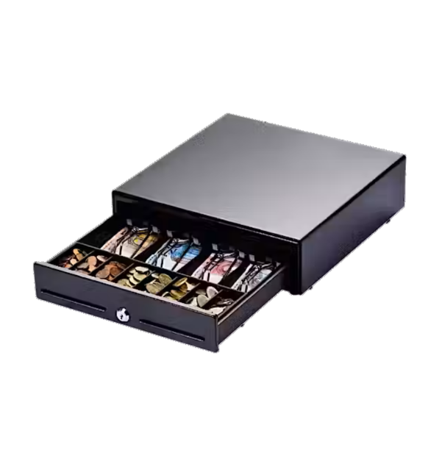
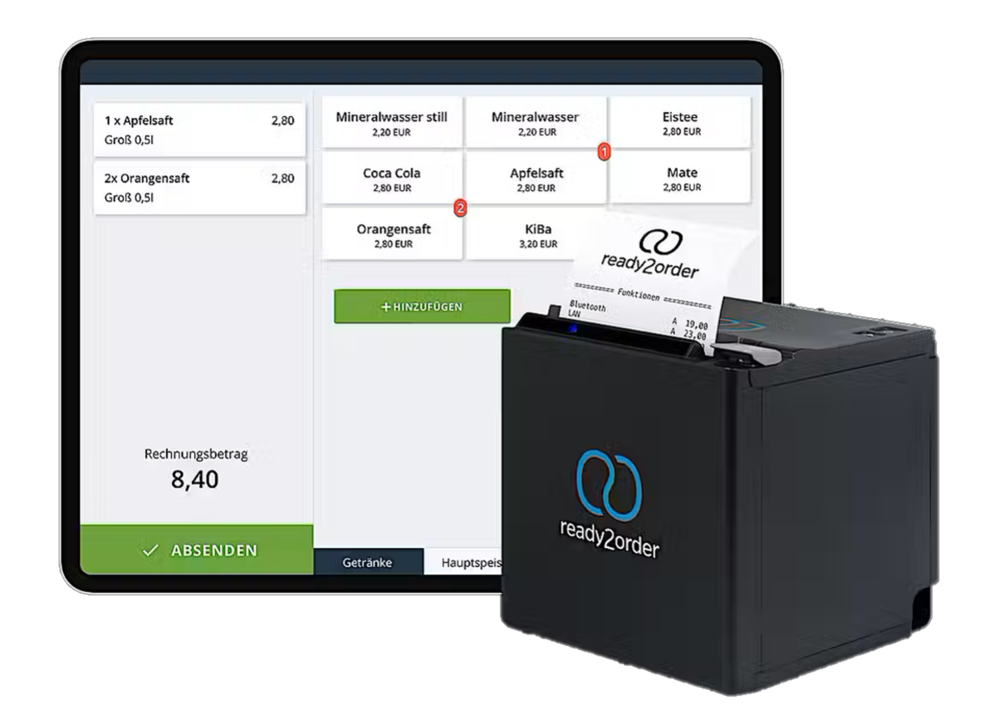
Vorgehen
Realisierung
Einkauf
Konfiguration
Test
Vorbereitung Einführungsphase
Dokumentation & Schulung
Sy C
Sy C

Slide 14
Einführung eines neuen Kassensystems für Veranstaltungen
Abschluss
Ergebnisse
Soll-Ist-Vergleich
Amortisation
Ausblick & Fazit

Slide 15

Abschluss
Ergebnisse
Erfüllung der KassensichV
Kompatibilität mit vorhandener Hardware
iPads Gen6 + SumUp Air
Verwaltung über Cloud
Möglichkeit für Offline-Betrieb
Verringerung von Prozesszeiten
7 h p.P. & Veranstaltung

Slide 16
Abschluss
Soll-Ist-Vergleich

Slide 17
Abschluss
Amortisationsrechnung
Jährliche Abokosten bei 4 Veranstaltungen:
4 x 54,00 + 8 x 5,00 = 256,00 €
Zeiteinsparung von 7 h bei jeden der 8 Nutzer & 4 Veranstaltungen pro Jahr:
7 x 8 x 4 = 224 h x 25,00 € = 5.600,00 €
2.852,06 / (5.600,00 – 256,00) ≈ 0,54 Jahre ≈ 28 Wochen

Slide 18
Abschluss
Ausblick & Fazit
Projektergebnis (Kassensystem) wird weiterverwendet
Statischer Projektablauf glich Zeitmangel von Mitarbeitern aus
Dokumentation schwerer als erwartet

Slide 19
Einführung eines neuen Kassensystems für Veranstaltungen
Bildquellen
Unsplash: Hintergrund Startfolie | https://unsplash.com/de/fotos/eine-person-verwendet-ein-pos-gerat-in-einem-geschaft--gkndM1GvSA
Flaticon: Icons | https://www.flaticon.com/
Ready2order: Realisierung | https://ready2order.com/de/ipad-kassensystem/ https://ready2order.com/de/funktionen/kassenhardware/

Slide 20
Einführung eines neuen Kassensystems für Veranstaltungen
Max Mustermann
Kaufmann für Digitalisierungsmanagement

Slide 21
Disclaimer
Diese Präsentation zum Abschlussprojekt eines Kaufmanns für Digitalisierungsmanagement wurde für schulische Ausbildungszwecke im Rahmen der Prüfungsvorbereitung zur AP2 zur Verfügung gestellt und auf ein Modellunternehmen der MMBbS übertragen.
Vielen Dank an den Absolventen hierfür.
Die Präsentation wurde hinsichtlich einiger Gestaltungselemente bzw. der Inhalte verfremdet. Die Präsentation ist im Zusammenhang des PV-Unterrichts zu sehen.

